Slide 1
বর্ণ শিখি উ ঊ

Slide 2
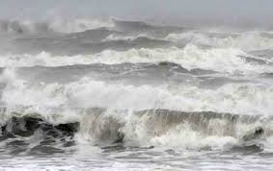
সবাইকে সুস্বাগতম

Slide 3
শিক্ষক পরিচিতি
মোঃ তাজুল ইসলাম
সহকারি শিক্ষক
চারিনাও সরকারি প্রাথমিক বিদ্যালয়
হবিগঞ্জ সদর

Slide 4
পাঠ পরিচিতি
শ্রেনিঃ প্রথম বিষয়ঃ বাংলা
সময়ঃ ৪০ মিনিট
পৃষ্টাঃ ১৩

Slide 5
আজকের পাঠ
বর্ণ শিখি
উ ঊ

Slide 6
আবেগ সৃষ্টি
ছড়া গানঃ
আয় বৃষ্টি কেঁপে……।

Slide 7
পাঠ্যাংশ
বর্ন শিখি
উ
ঊ

Slide 8
শিখনফল
১.১.১বাক্য ও শব্দে ব্যবহৃত বাংলা বর্ন মালার ধ্বনি মনোযোগ সহকারে শুনবে ও বলতে পারবে’।

Slide 9
পাঠ
উপস্থাপন

Slide 10
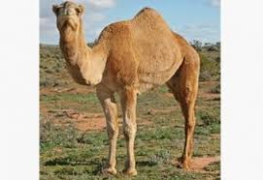
ছবিতে কি দেখতে পাচ্ছি ?
উট

Slide 11
উষা

Slide 12
ঊর্মি

Slide 13
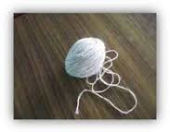
উল

Slide 14
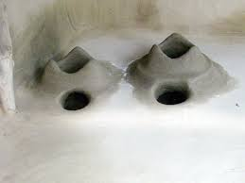
উনুন

Slide 15
উট চলে

Slide 16
উষা কালে ।

Slide 17
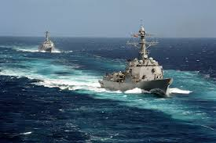
ঊর্মি দোলে।
সাগর কোলে।

Slide 18
উট
উ
ট
উ
উষা
উ
ষা
উ
ঊর্মি
ঊ
র্মি
ঊ

Slide 19
পাঠ যাচাই
উ
১। বলতো এই বর্ণটি কি?
ঊ
২। বলতো এই বর্নটি কি ?

Slide 20
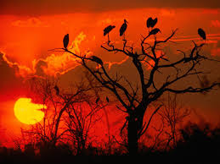
আবার দেখা হবে

